Slide 1
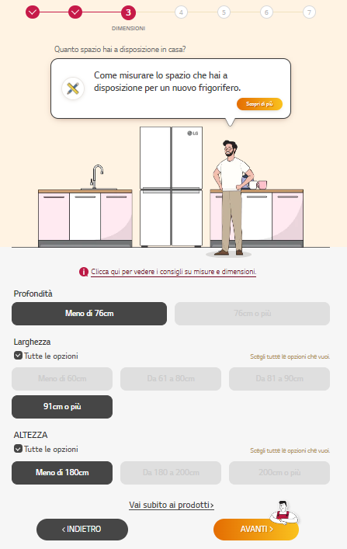
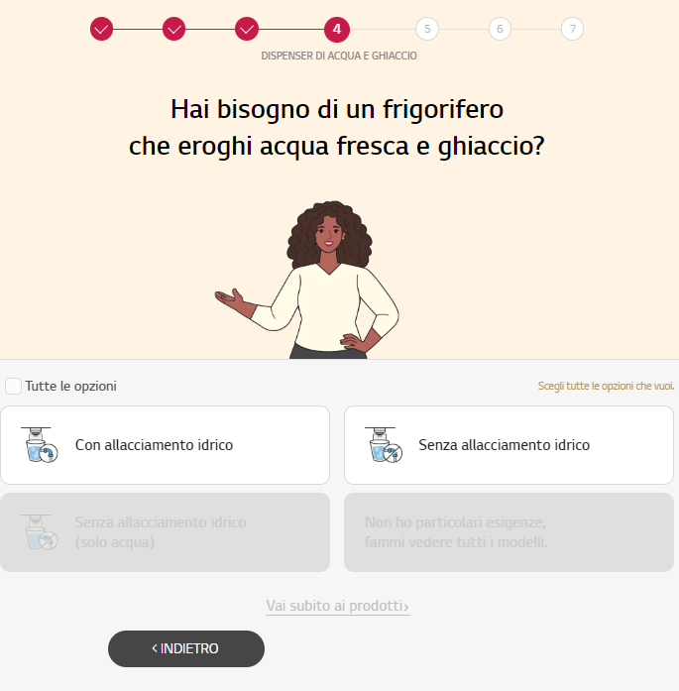

non plumbing 제품 없음에도 항목 선택 가능
Multidoor 항목 오류

Slide 2
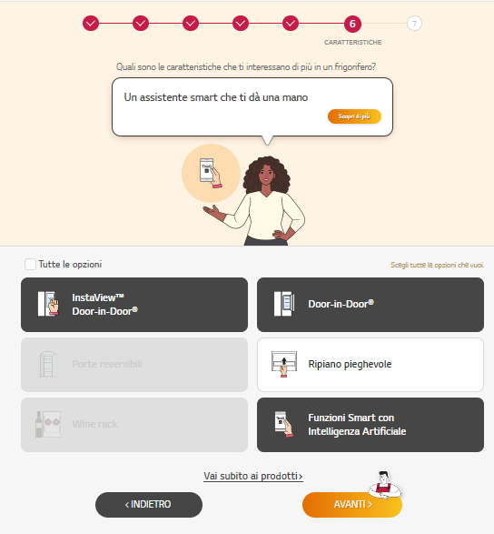
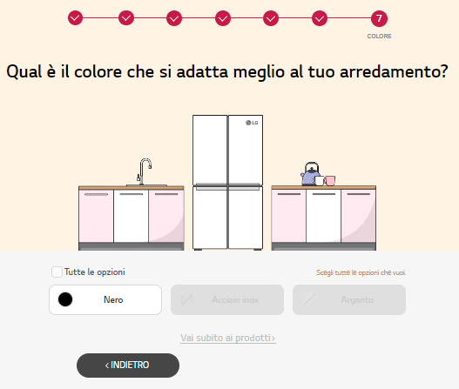
Stainless steel 비활성화
Multidoor 항목 오류

Slide 3
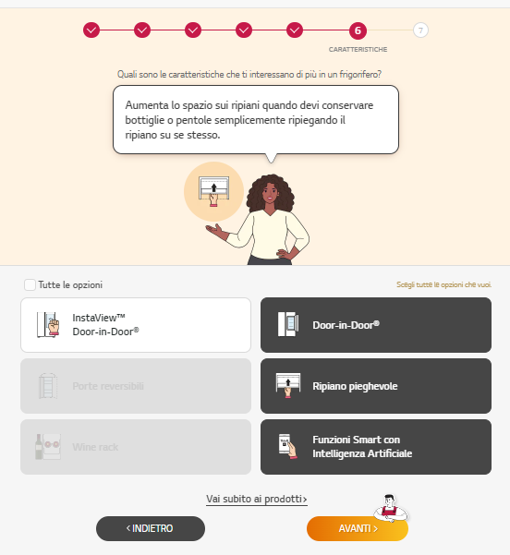
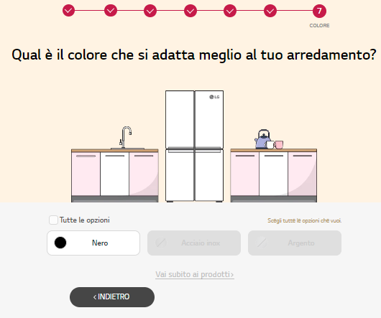
Multidoor 항목 오류
Silver 비활성화

Slide 4
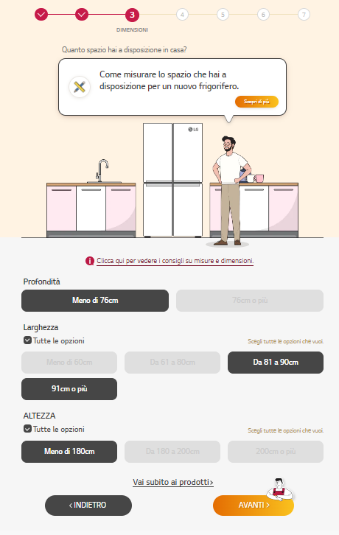
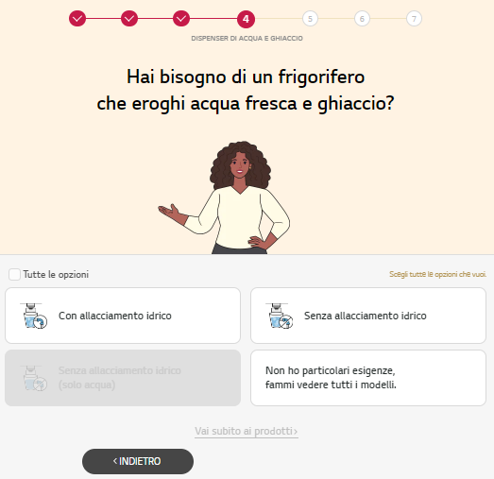

non plumbing 제품 없음에도 항목 선택 가능
Multidoor 항목 오류

Slide 5
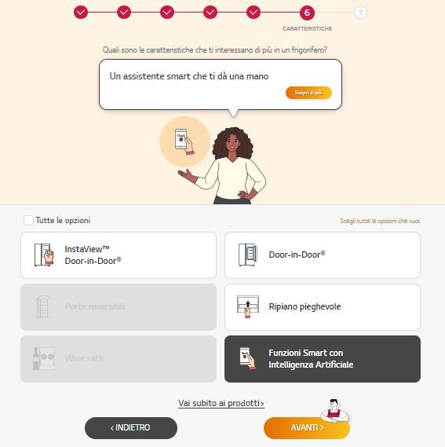
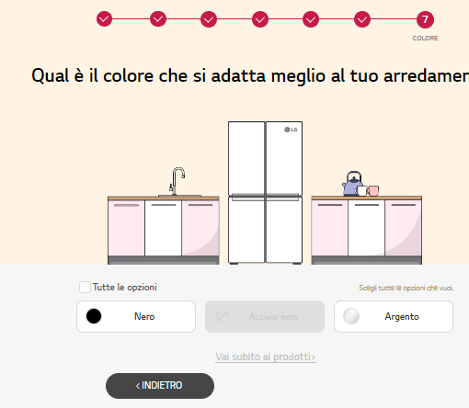

Stianless steel 비활성화
Multidoor 항목 오류

Slide 6
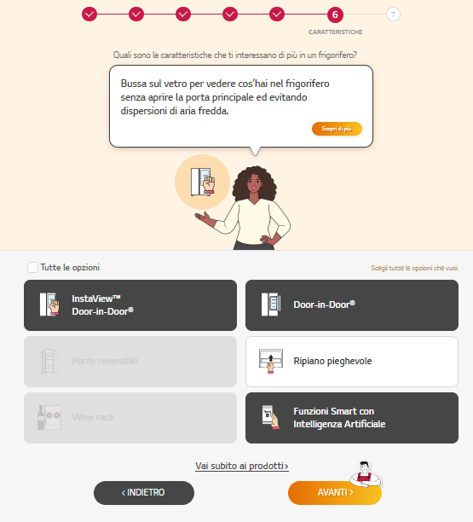
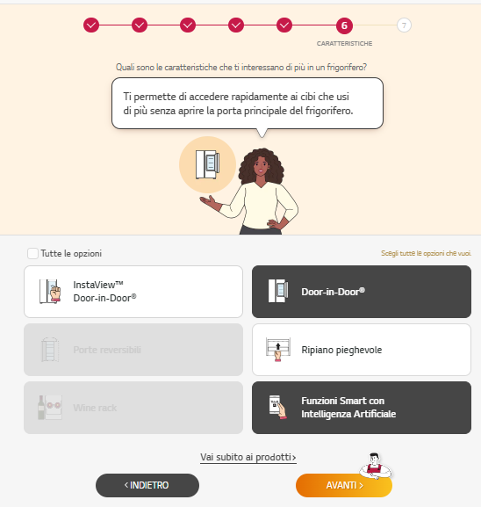
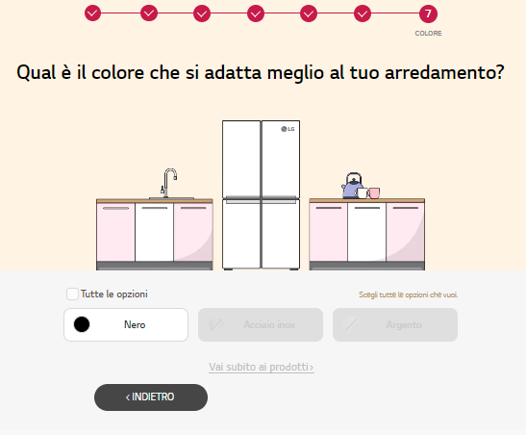
Stianless steel 비활성화
Multidoor 항목 오류

Slide 7
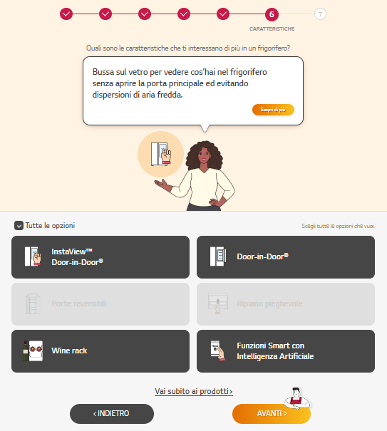
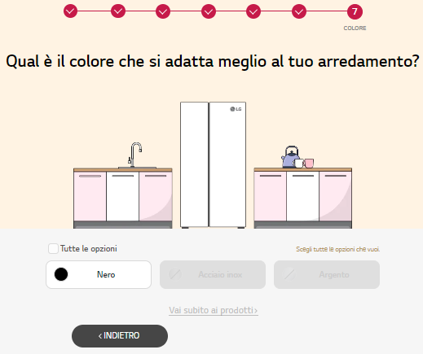

Silver 항목 표기 x
Side by Side 항목 오류

Slide 8
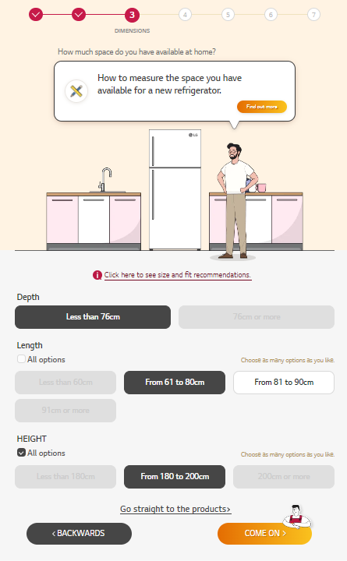
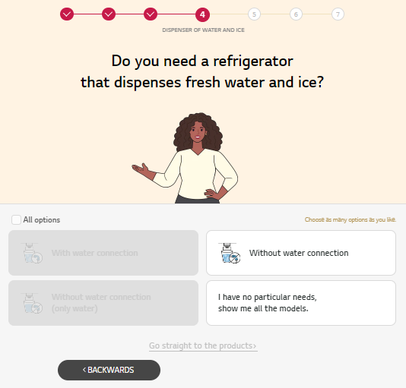

Water only 항목 비활성화됨
Non plumbing 항목 오류
Double door 항목 오류

Slide 9
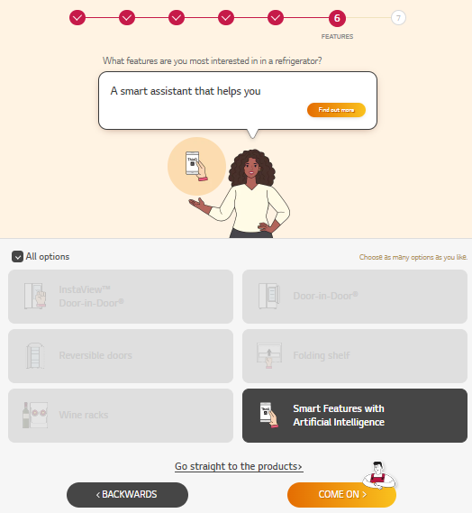
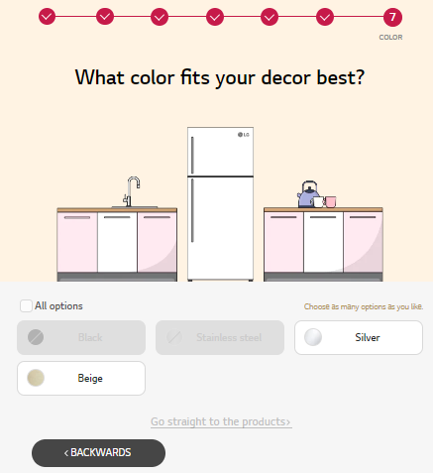

Black 항목 비활성화됨
Double door 항목 오류

